Slide 1




Slide 2

Aula sobre Funções SQL
Funções Numéricas, de Caracteres e de Data

Slide 3
Funções Numéricas
As funções numéricas em SQL são utilizadas para operações matemáticas simples ou mais avançadas em banco de dados relacional, como adição, subtração, multiplicação e divisão.

Slide 4
Funções Numéricas
Funções básicas
ABS(): Retorna o valor absoluto de um número.
SIGN(): Retorna o sinal de um número (1 para positivo, 0 para zero, -1 para negativo).
ROUND(): Arredonda um número para um número inteiro especificado de casas decimais.
TRUNC(): Trunca um número para um número inteiro especificado de casas decimais.
CEIL(): Arredonda um número para cima para o número inteiro mais próximo.
FLOOR(): Arredonda um número para baixo para o número inteiro mais próximo.

Slide 5
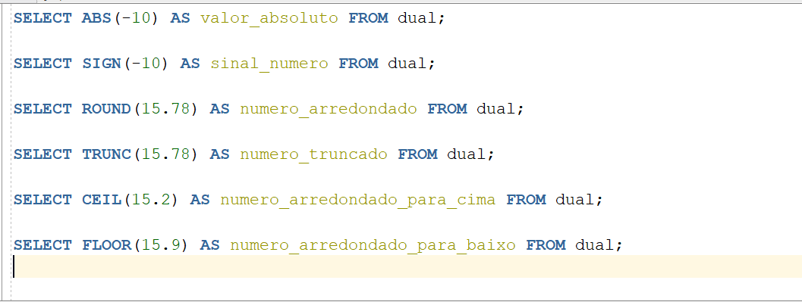
Prática

Slide 6
Funções Numéricas
Funções avançadas
MOD(): Retorna o resto da divisão de dois números.
SQRT(): Retorna a raiz quadrada de um número.
LOG(): Retorna o logaritmo de um número em uma base específica.
EXP(): Retorna o exponencial de um número.

Slide 7
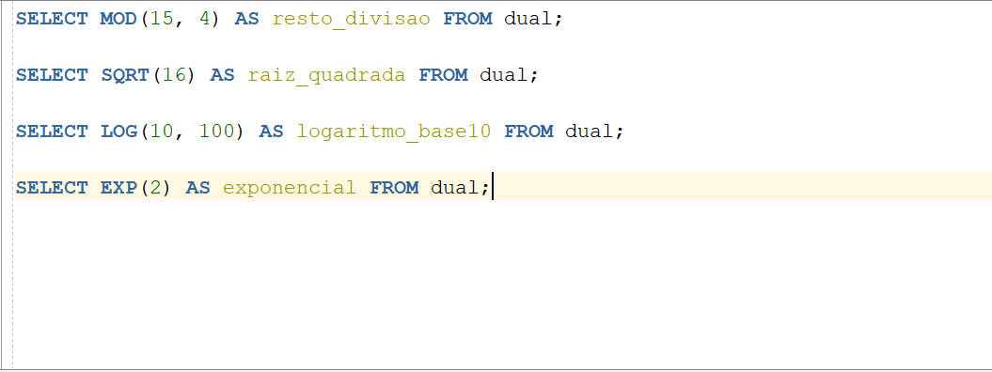
Pratica

Slide 8
Funções Numéricas
Funções trigonométricas
SIN(): Retorna o seno de um ângulo em radianos.
COS(): Retorna o cosseno de um ângulo em radianos.
TAN(): Retorna a tangente de um ângulo em radianos.
ASIN(): Retorna o arco seno de um número.
ACOS(): Retorna o arco cosseno de um número.
ATAN(): Retorna o arco tangente de um número.

Slide 9
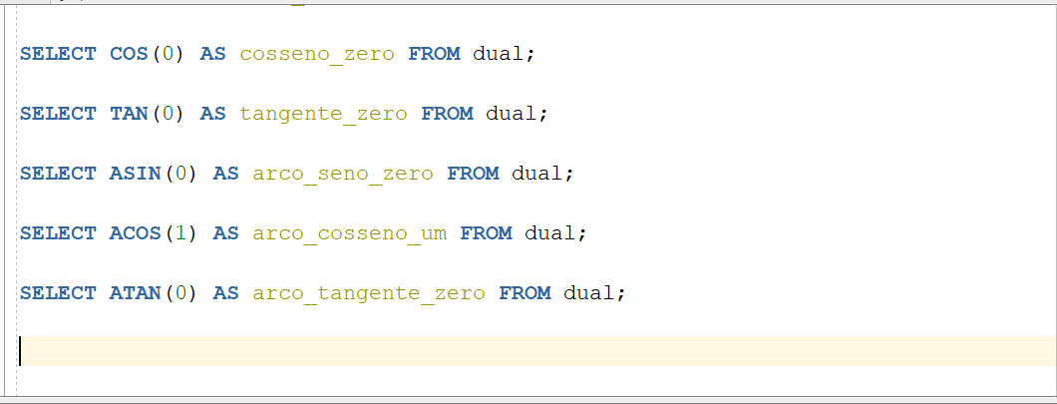
Prática

Slide 10
Funções Numéricas
Funções de conversão
TO_NUMBER(): Converte uma string para um número.
TO_CHAR(): Converte um número para uma string.

Slide 11
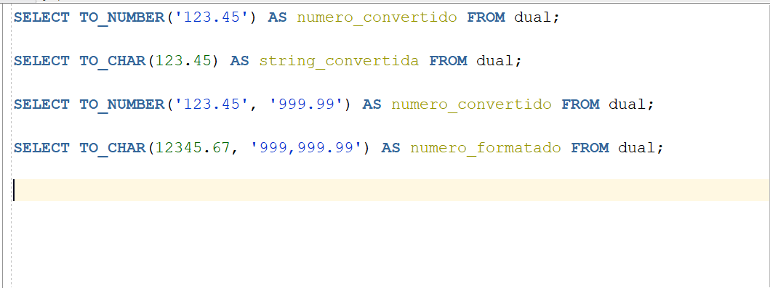
Prática

Slide 12
Funções Numéricas
Funções de agregação
SUM(): Retorna a soma de um conjunto de valores.
AVG(): Retorna a média de um conjunto de valores.
MAX(): Retorna o valor máximo de um conjunto de valores.
MIN(): Retorna o valor mínimo de um conjunto de valores

Slide 13
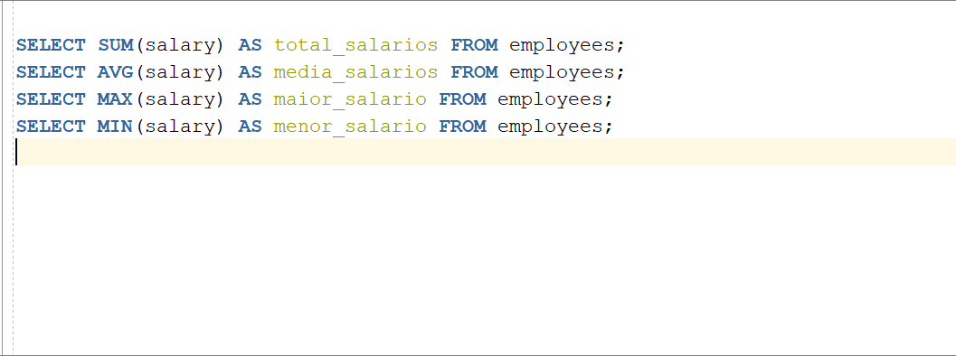
Prática

Slide 14
Funções de Caracteres
As funções de caractere em SQl são utilizadas para manipulação de strings, como concatenação, conversão de maiúsculas para minúsculas, entre outras.

Slide 15
Funções de Caractere
Extrair partes específicas de uma string
SUBSTR: Retorna uma substring de uma string especificada.
INSTR: Localiza a primeira ocorrência de uma substring dentro de outra.
LENGTH: Retorna o tamanho de uma string.

Slide 16
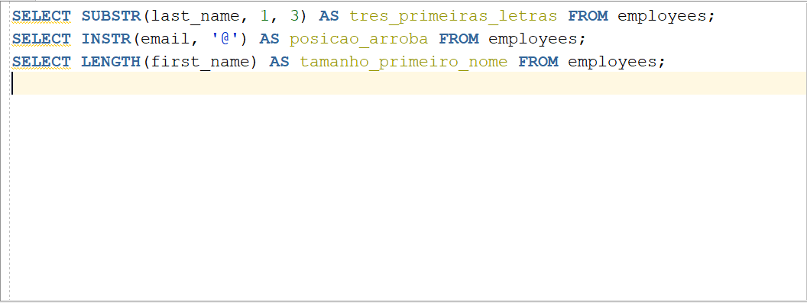
Prática

Slide 17
Funções de Caractere
Formatar strings
LTRIM: Remove espaços em branco do lado esquerdo de uma string.
RTRIM: Remove espaços em branco do lado direito de uma string.
TRIM: Remove espaços em branco do lado esquerdo e direito de uma string.
LPAD: Completa uma string com um caractere específico até que ela atinja um determinado tamanho.
RPAD: Completa uma string com um caractere específico até que ela atinja um determinado tamanho.

Slide 18
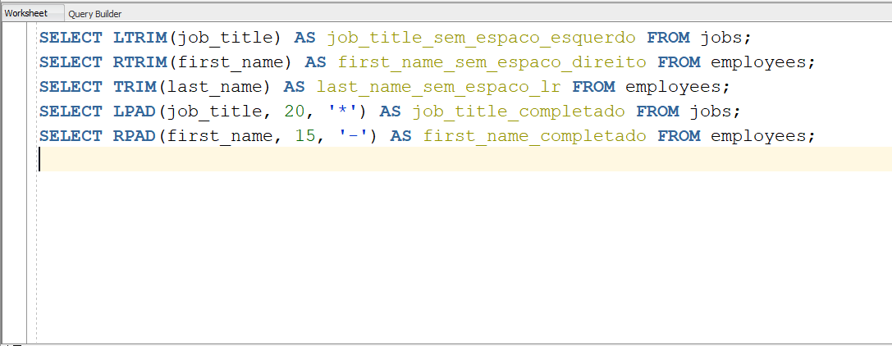
Prática

Slide 19
Funções de Caractere
Converter strings
UPPER: Converte uma string para letras maiúsculas.
LOWER: Converte uma string para letras minúsculas.
INITCAP: Converte a primeira letra de cada palavra em uma string para maiúscula.

Slide 20
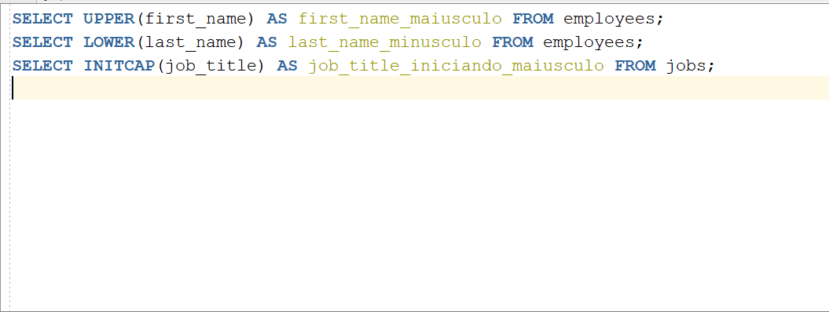
Prática

Slide 21
Funções de Data
As funções de data em SQL são utilizadas para manipulação de datas, como adição ou subtração de dias, formatação de datas, entre outras.

Slide 22
Funções de Data
Funções Básicas
SYSDATE: Retorna a data e hora atual do servidor Oracle.
CURRENT_DATE: Retorna a data atual do sistema.
CURRENT_TIMESTAMP: Retorna a data e hora atual do sistema com timestamp.

Slide 23
Funções de Data
Funções de Extração
EXTRACT(part FROM date): Extrai uma parte específica de uma data, como ano, mês, dia, hora, minuto ou segundo.
YEAR(date): Retorna o ano de uma data.

Slide 24
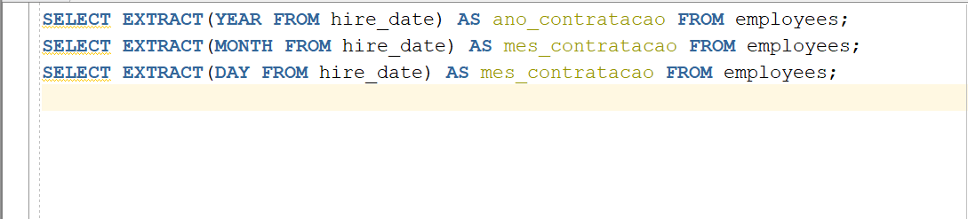
Prática

Slide 25
Funções de Data
Funções de Manipulação
ADD_MONTHS(date, number): Adiciona um número especificado de meses a uma data.
SUB_MONTHS(date, number): Subtrai um número especificado de meses a uma data.
NEXT_DAY(date, day_of_week): Retorna a próxima data que cai em um determinado dia da semana.
LAST_DAY(date): Retorna o último dia do mês de uma data.
TRUNC(date, format): Trunca uma data para uma granularidade específica, como dia, mês ou ano.

Slide 26
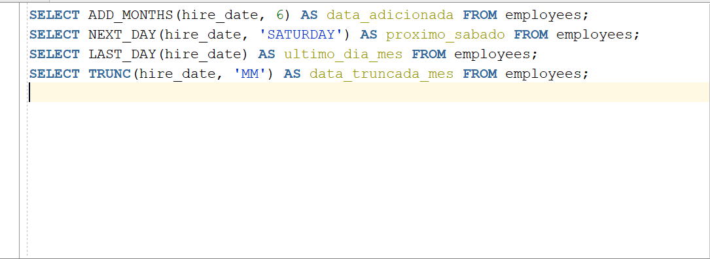
Prática

Slide 27
Funções de Data
Funções de Comparação
GREATEST(date1, date2): Retorna a data mais recente entre duas datas.
LEAST(date1, date2): Retorna a data mais antiga entre duas datas.
Funções de Formatação
TO_CHAR(date, format_model): Formata uma data para uma string de acordo com um modelo de formatação especificado.
TO_DATE(string, format_model): Converte uma string para uma data usando um modelo de formatação especificado.

Slide 28
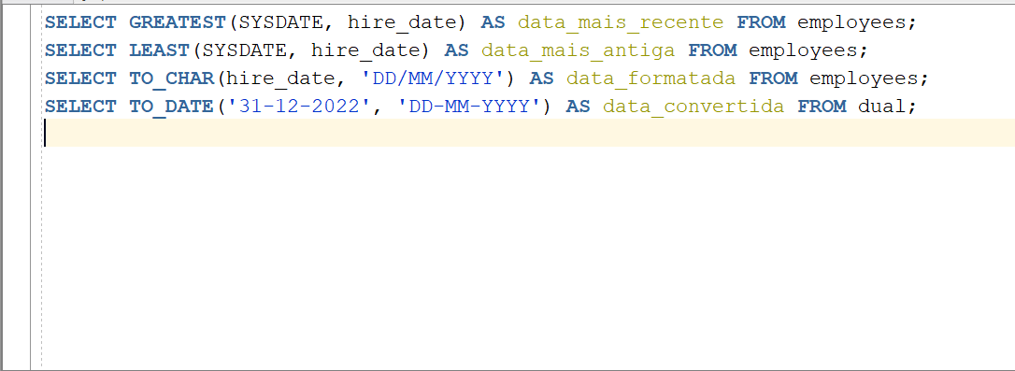
Prática

Slide 29
Obrigado!
Perguntas?

Slide 30
REFERENCIAS BIBLIOGRAFICAS
Documentação oficial do Oracle SQL: https://docs.oracle.com/applications/help/pt_BR/enterprise-performance-management/11.2/HFMAM/string_functions.htm
Tutoriais e exemplos: https://docs.oracle.com/applications/help/pt_BR/enterprise-performance-management/11.2/HFMAM/string_functions.htm
Documentação oficial do Oracle sobre funções de data: https://docs.oracle.com/applications/help/pt_BR/enterprise-performance-management/11.2/HFMAM/date_and_time_functions.htm

